Slide 1


第三章 程序流程控制
︳Java程序设计
张 延 孔
825296946@qq.com

Slide 2
本章学习提示
本章主要学习Java语言的控制结构，包括
  顺序结构
  分支结构
  循环结构
  break和continue语句的用法
Chapter3 程序控制流程

Slide 3
目 录
1
基本控制结构
2
分支结构
3
循环结构
Chapter3 程序控制流程

Slide 4
基本控制结构
计算机之所以成为当代最重要的信息处理工具，
就是因为它有记忆、能进行逻辑判断、计算速度快的特点。
计算机实现的所有功能都是在指令的指挥下进行的，而指令的集合就是程序。
结构化程序设计的原则及三种基本结构
  原则：1．自顶向下
  2．逐步求精
  3．模块化
  4．限制使用goto语句
Chapter3 程序控制流程

Slide 5
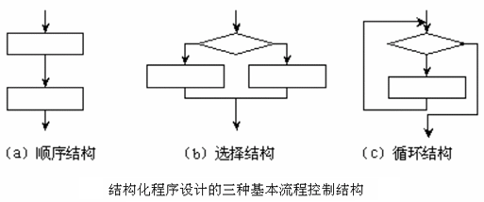
基本控制结构
除了以上的原则，结构化程序设计还有一个重要的规定，那就是只能使用“顺序结构”、“选择结构”和“循环结构”这三种基本结构来定义程序的流程。
Chapter3 程序控制流程

Slide 6
基本控制结构
顺序结构 就是按照指令的先后顺序依次执行。
为实现分支结构程序设计，Java语言提供了条件分支语句 if 和多重分支语句switch，根据它们所包含的逻辑表达式的值决定程序执行的方向。
循环结构的程序可以对反复执行的程序段进行精炼，用较少的语句执行大量重复的工作。
Java提供了for 、while和do-while三种循环语句
Chapter3 程序控制流程

Slide 7
目 录
1
基本控制结构
2
分支结构
3
循环结构
Chapter3 程序控制流程

Slide 8
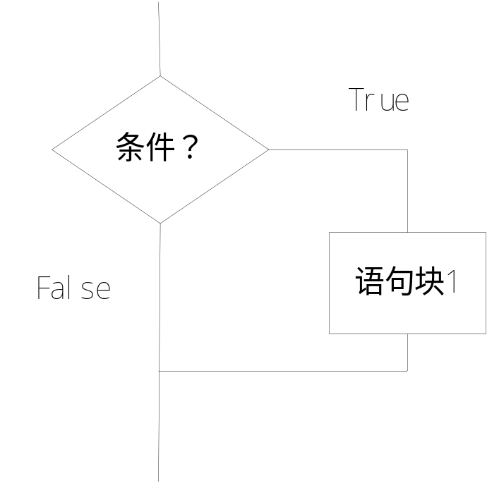
分支结构
分支结构，是在两条或多条（两条以上）执行
路径中选择一条执行的控制结构
If语句格式
  if（条件表达式）{
  语句组；
  }
括号中的条件是逻辑表达式，其值为true执行语句块1，
否则直接执行if 语句的下一条语句。
花括号中的多个语句被看成是一条复合语句
Chapter3 程序控制流程

Slide 9
分支结构
//本程序从命令行输入两个数据进行比较，
// 输出较大的那个数
public class example03_01 {
public static void main(String args[]) {
int x, y=0;
//读入命令行参数
x = Integer.parseInt(args[0]);
y = Integer.parseInt(args[1]);
if ( x>y )
System.out.println( “x=“ + x );
if ( y>x )
System.out.println( "y=“ + y );
}
}
Chapter3 程序控制流程

Slide 10
该程序总结
if 的用法
String类型 args[ ] 的使用
IDE环境与命令行环境（命令行参数）
程序的功能性、完善性、良好用户交互能力
Chapter3 程序控制流程

Slide 11
if-then-else
if…else 语句格式
  if (条件) {
  (语句块1)
  }
  else {
  (语句块2)
  }
false
条件？
true
语句块2
语句块1
括号中的条件是逻辑表达式，
  其值为 true 执行语句块1
  其值为 false 执行语句块2
两种情况在完成各自的任务之后，于if的下一条语句汇合。
Chapter3 程序控制流程

Slide 12
例程 -求三个数中的最大者
//给出任意三个数，通过使用if语句嵌套，将它们
//按从小到大排序
import javax.swing.JOptionPane;
public class example03_03 {
public static void main(String args[]){
String str;
double x,y,z,t;
str=JOptionPane.showInputDialog("请输入第一个数");
x=Double.parseDouble(str);
str=JOptionPane.showInputDialog("请输入第二个数");
y=Double.parseDouble(str);
str=JOptionPane.showInputDialog("请输入第三个数");
z=Double.parseDouble(str);
if (x>y){
t=x; x=y; y=t;
if (x>z){
t=x; x=z; z=t;
}
else
if (y>z){
t=y; y=z; z=t;}
}
else
if (x>z) {
t=x;x=z;z=t;
if (y>z) {
t=y;y=z;z=t;
}
}
if (y>z) {
t=y;y=z;z=t;
}
System.out.println("最小值＝"+x);
System.out.println("中间值＝"+y);
System.out.println("最大值＝"+z);
System.exit(0);
}
}
Chapter3 程序控制流程

Slide 13
Switch 语句
switch(表达式) {
case 值1： 语句块1；
break；
case 值2： 语句块2；
break；
case 值3： 语句块3；
break；
……
case 值n： 语句块n；
break；
default:
语句块n+1;
}
条件
case 1 case 2
case 3 case 4
语句块1
语句块2
语句块3
语句块4
switch 语句中的表达式的数据类型可以是byte、char、short、int 类型。
根据表达式值与case语句后面的匹配情况决定程序执行的分支
每个case 语句都要有break语句
不匹配的情况执行 default 语句
Chapter3 程序控制流程

Slide 14
Switch 语句之例
//通过键盘输入月份，输出相应月份的英文单词
//注意月份是在命令行中给出的
public class example03_04 {
public static void main(String args[]){
int month;
month=Short.parseShort(args[0]);
switch(month){
case 1: System.out.println("January"); break;
case 2: System.out.println("February"); break;
case 3: System.out.println("March"); break;
case 4: System.out.println("April"); break;
case 5: System.out.println("May"); break;
case 6: System.out.println("June"); break;
case 7: System.out.println("July"); break;
case 8: System.out.println("August"); break;
case 9: System.out.println("September"); break;
case 10: System.out.println("October"); break;
case 11: System.out.println("Novenber"); break;
case 12: System.out.println("December"); break;
default: System.out.println("Input Number Error!!");break;}
}
}
Chapter3 程序控制流程

Slide 15
下面代码会产生什么样的输出？
public class test03_01 {
public static void main(String [] args){
char letter = 'A' ;
switch (letter){
case 'A':
case 'a':
System.out.println("Some kind of A.");
case 'B':
case 'b':
System.out.println("Some kind of B.");
break;
default:
System.out.println("Something else.");
break;
}
}
}
Chapter3 程序控制流程

Slide 16
目 录
1
基本控制结构
2
分支结构
3
循环结构
Chapter3 程序控制流程

Slide 17
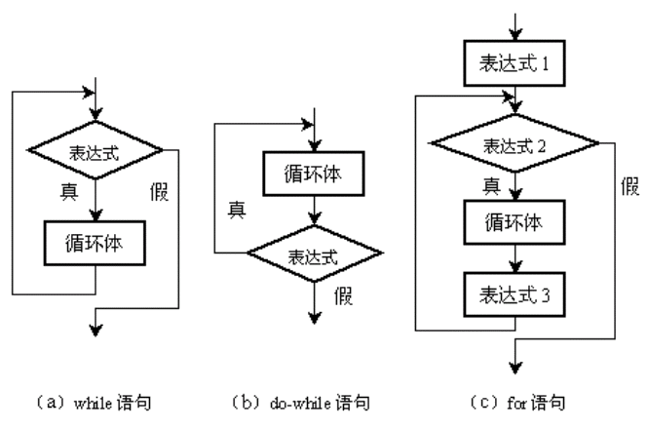
循环结构
循环结构是程序中一种重要的基本结构，是指：
在一定的条件下反复执行某段程序，被反复执行的这段程序称为“循环体”
Java中有三种语句来实现循环结构，分别是while，do-while和 for 语句
Chapter3 程序控制流程
Notes:
空间局部性：例如 数组内存单元访问
时间局部性：例如 循环体的执行

Slide 18
while语句
while语句的格式如下：
  while(条件表达式) {
  循环体语句；
  }
在循环刚开始时，会计算一次“条件表达式”的值。
  当条件为假时，将不执行循环体，直接跳转到循环体外，执行循环体外的后续语句；
  当条件为真时，便执行循环体。每执行完一次循环体，都会重新计算一次条件表达式，当条件为真时，便继续执行循环体，直到条件为假才结束循环
Chapter3 程序控制流程

Slide 19
while语句之例
//WhileOp
//用while语句计算10的阶乘
public class example03_05{
public static void main(String args[]){
int n=10;
long result=1;
while(n>=1)
result*=n--;
System.out.println("10!="+result);
}
}
Chapter3 程序控制流程

Slide 20
do-while语句
do-while语句的格式如下：
  do {
  循环体语句；
  } while(条件表达式)
do-while循环与while循环的不同在于：
  它先执行循环中的语句，然后再判断条件是否为真，如果为真则继续循环
  如果为假，则终止循环
  因此，do-while循环至少要执行一次循环语句
Chapter3 程序控制流程

Slide 21
do-while语句之例
//DoWhileOp
//用do-while语句计算10的阶乘
public class example03_06{
public static void main(String args[]){
int n=10;
long result=1;
do
result*=n- -;
while(n>=1);
System.out.println("10!=“ + result);
}
}
Chapter3 程序控制流程

Slide 22
for语句
for语句是三个循环语句中功能最强，使用最广泛的一个。for语句的格式如下：
  for (表达式1; 表达式2; 表达式3) {
  循环体语句;
  }
  表达式1一般是一个赋值语句，它用来给循环控制变量赋初值；
  表达式2是一个布尔类型的表达式，它决定什么时候退出循环；
  表达式3一般用来修改循环变量，控制变量每循环一次后按什么方式变化。
  三个部分之间用“; ”分开
Chapter3 程序控制流程

Slide 23
for语句
for语句的执行过程：
  在循环刚开始时，先计算表达式1，在这个过程中，一般完成的是初始化循环变量或其它变量。
  根据表达式2的值来决定是否执行循环体。表达式2是一个返回布尔值的表达式，若该值为假，将不执行循环体，并退出循环；若该值为真，将执行循环体。
  执行完一次循环体后，计算表达式3。
  在这个过程中一般会修改循环变量。
  转入第（2）步继续执行。
Chapter3 程序控制流程

Slide 24
for语句之例
//ForLoop
//用for语句计算10的阶乘
public class example03_07 {
public static void main(String args[]) {
int n;
long result;
for (n=10,result=1; n>0; n--)
result*=n;
System.out.println("10!= “ + result);
}
}
Chapter3 程序控制流程

Slide 25
循环嵌套
循环嵌套是指在循环体中包含有循环语句的情况.
三种循环语句即可以自身进行嵌套，也可以相互进行嵌套构成多重循环.
多重循环自内向外展开，即先执行内循环，后执行外循环。多重循环不允许相互交叉.
//分别输出1!、2!、3!、...6! 以及它们的和
public class example03_08 {
public static void main(String args[]) {
long sum=0;
for(int i=1;i<=6;i++) {
long m=1;
for(int j=1;j<=i;j++)
m*=j;
System.out.println(i+"!="+m);
sum+=m;
}
System.out.println("1!+2!+3!+...+6!=" +sum);
}
}
Chapter3 程序控制流程

Slide 26
跳转语句
跳转语句用来实现循环执行过程中的流程转移。在switch语句中使用过的break语句就是一种跳转语句。在Java语言中，有两种跳转语句：break语句和continue语句.
Java语言中，可用break和continue控制循环的流程
  break用于强行退出循环，不执行循环中剩余的语句
  continue则停止执行当前的循环，开始新的循环
break语句和continue语句都有两种使用形式：
  不带标号的break语句和continue语句
  带标号的break语句和continue语句
  只使用break只能退出内循环；要想达到从内循环体中直接跳转出外循环的目的， 必需与label标号语句连用
Chapter3 程序控制流程

Slide 27
break 和 continue 之例
不带标号的break语句和continue语句
  【example03_09】 使用break语句跳出循环体
  【example03_10】 使用continue语句终止当前循环
带标号的break语句和continue语句
  【example03_11】 使用带标号break语句退出循环嵌套
  【example03_12】 使用带标号continue语句继续外循环
Chapter3 程序控制流程
Notes:
飞雷神

Slide 28
本章总结
本章我们主要学习了Java语言的控制结构，包括：
  顺序结构
  分支结构
  循环结构
  break和continue语句的用法
Chapter3 程序控制流程

Slide 29
作业与练习
试说明while和do…while 语句的差异？
试读入一个16位的长整型，利用switch语句计算0—9这十个数字中，每个字出现的次数？
假如有一条绳子长3000米，每天减去一半，请问需要花费几天时间，绳子的长度会短于5米？
试利用do…while 循环，计算1！+2！+…+100！的总和.
Chapter3 程序控制流程

Slide 30
Thank You !

